Slide 1


Спешите делать
добро!

Slide 2
Давайте поклоняться доброте!
Давайте с думой жить о доброте.
Вся в голубой и звездной красоте
Земля добра: она дарит нас хлебом,
Живой водой и деревом в цвету.
Под этим вечно неспокойным небом
Давайте воевать за доброту!
А.Чепуров

Slide 3







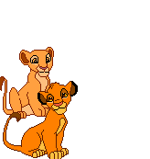







Slide 4
Спешите делать
добро!

